Slide 1
Hệ Thống Dự Đoán Độ Trễ Chuyến Bay Theo Thời Gian Thực
Phân Tích Dữ Liệu Lớn
GVHD: TS. Đỗ Trọng Hợp

Slide 2
Võ Minh Trí
19522396
Trần Triệu Vũ
19522539
Phạm Đức Thể
19522253

Slide 3
Our Solutions
Giới Thiệu
Dataset
01
02
Kiến Trúc Hệ Thống
Demo
03
04

Slide 4
01
Giới Thiệu

Slide 5

Dự đoán độ trễ chuyến bay là một bài toán dựa trên nền tảng phân tích các thông tin được cung cấp trước khi máy bay khởi hành nhằm trích xuất các thông tin có ích sau đó sử dụng các mô hình máy học để dự đoán độ trễ máy bay.

Slide 6
02
Dataset

Slide 7

Airline Service Quality Performance 234 (On-Time performance data)
Nguồn: Bureau of Transportation Statistics (BTS), một bộ phận thuộc The Department of Transportation (DOT).
Số thuộc tính sử dụng: 10.
Data training: Hơn 1,7 triệu data point

Slide 8
Airline Service Quality Performance 234 (On-Time performance data)
Id | Quarter | Month | Day_of_month | Day_of_week | OP_ unique_ carrier | Origin | Dest | Distance | Crs_ dep_ time | Dep_ delay
1 | 1 | 1 | 12 | 2 | AA | MDT | CLT | 413 | 1108 | -10
2 | 1 | 4 | 14 | 2 | AA | MDT | CLT | 413 | 1108 | 0
3 | 2 | 6 | 2 | 3 | OH | MKE | PHL | 690 | 942 | 12

Slide 9
03
Kiến Trúc Hệ Thống

Slide 10





Tổng Quan Hệ Thống
Kafka API
Processing
DB
Stream
data
topic
Model Trained
data
train
topic
DB
Flight Data

Slide 11
Tổng Quan Hệ Thống
Kafka API
Processing
DB
Stream
data
topic
Model Trained
data
train
topic
DB
Flight Data

Slide 12
Tổng Quan Hệ Thống
Kafka API
Processing
DB
Stream
data
topic
Model Trained
data
train
topic
DB
Flight Data

Slide 13
Tổng Quan Hệ Thống
Kafka API
Processing
DB
Stream
data
topic
Model Trained
data
train
topic
DB
Flight Data

Slide 14
Training Model
Mã hoá dữ liệu
Huấn luyện mô hình
Kết quả

Slide 15
Mã hoá dữ liệu
StringIndexer
OnehotEncoder
Dest | DestIndex
ABY | 245
ATL | 0
AGS | 161
DestIndex | DestOneHot
245 | (371,[0],[1.0])
0 | (371,[245],[1.0])
161 | (371,[161],[1.0])

Slide 16
Huấn luyện mô hình
Logistic Regression
Decision Tree
Navie Bayes
Random Forest

Slide 17
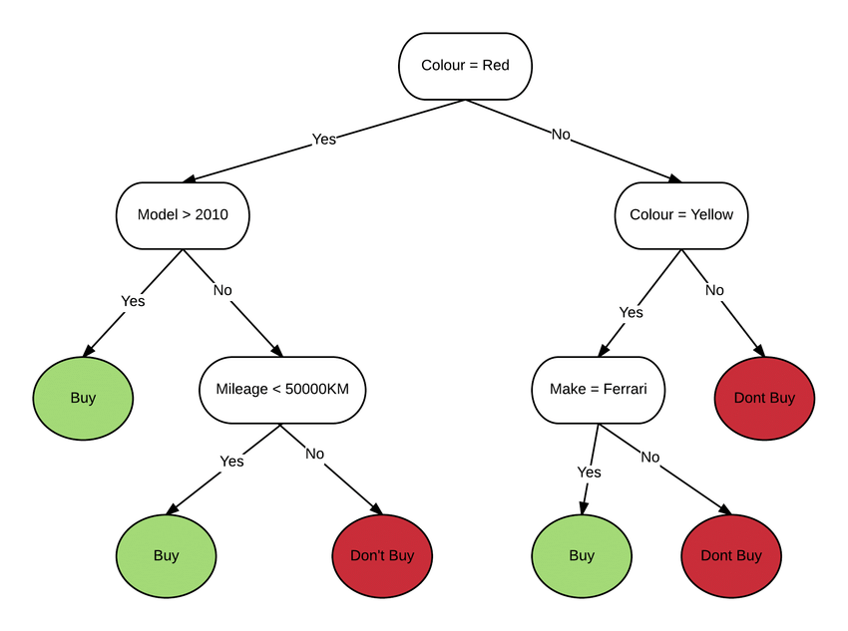
Huấn luyện mô hình
Logistic Regression
Decision Tree
Xác định mối quan hệ giữa dữ liệu
và phân loại dữ liệu theo mối quan
hệ giữa chúng. Đồng thời dự đoán
xác suất của biến phụ thuộc.

Slide 18
Huấn luyện mô hình
Random Forest
Navie Bayes
Naıve Bayes là một trong họ
"bộ phân loại theo xác suất" dựa
trên việc áp dụng định lý Bayes
trong xác suất thống kê

Slide 19
Huấn luyện mô hình
Kết quả
 | Accuracy | F1-macro
Logistic Regression | 0.63 | 0.36
Decision Tree | 0.65 | 0.45
Random Forest | 0.62 | 0.26
Navie Bayes | 0.60 | 0.40

Slide 20
Tổng Quan Hệ Thống
Kafka API
Processing
DB
Stream
data
topic
Model Trained
data
train
topic
DB
Flight Data

Slide 21
Apache Kafka
Producer
Consumer
Kafka Broker
Partition
Topic

Slide 22

streaming
Stream topic
Machine Learning
model
Data predicted
Flight Data

Slide 23
Tổng Quan Hệ Thống
Kafka API
Processing
DB
Stream
data
topic
Model Trained
data
train
topic
DB
Flight Data

Slide 24
Update Model
Update Model
Data predicted

Slide 25

Apache Cassandra
Tốc độ đọc-ghi nhanh
Có thể xử lý các tập dữ liệu lớn
Khả năng chịu lỗi cao
Các ứng dụng cốt lõi dễ tích hợp
Dễ quản lý

Slide 26
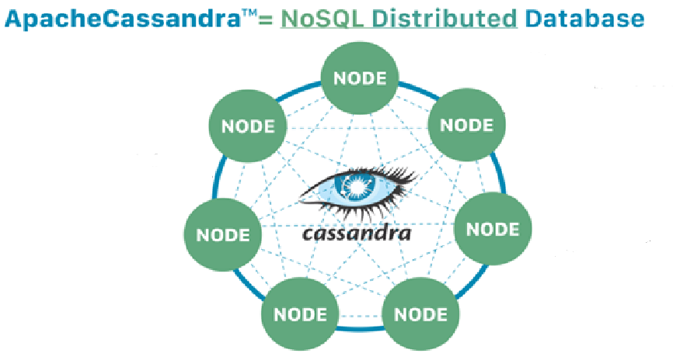
Apache Casandra

Slide 27
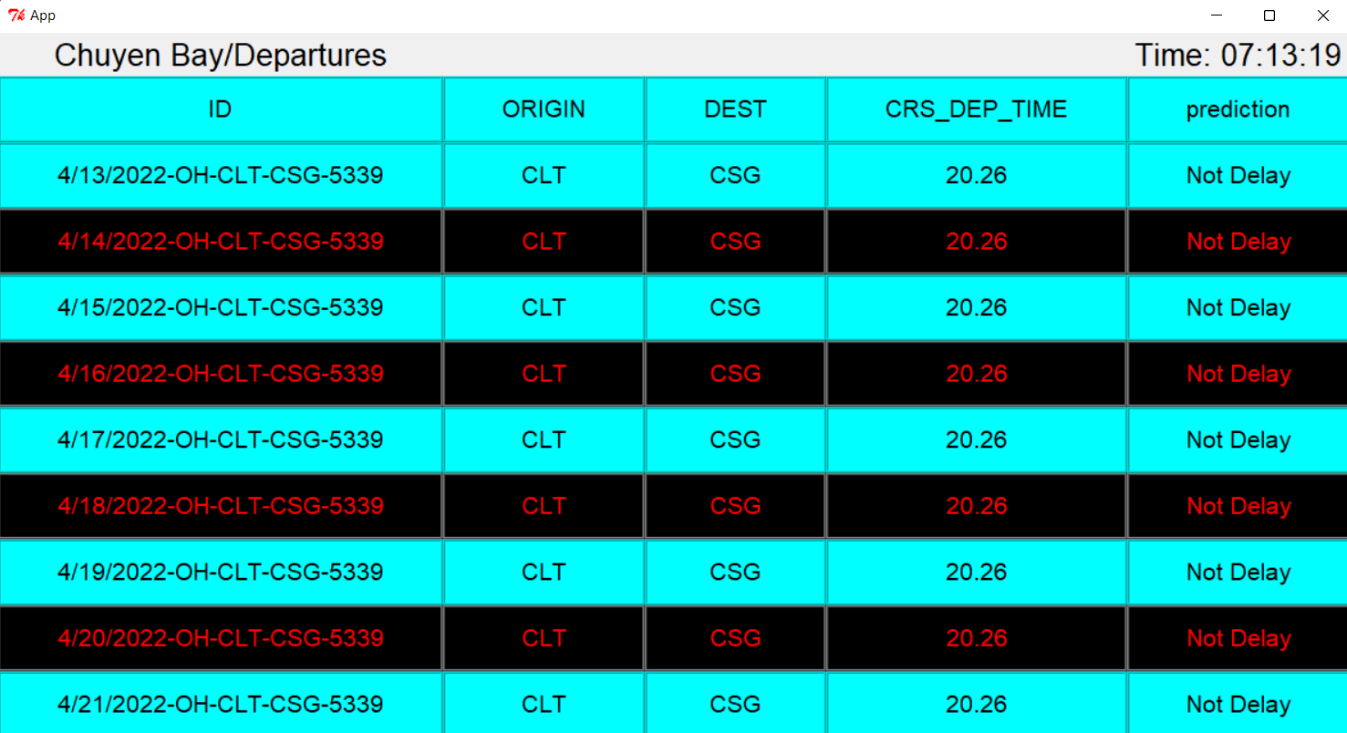
Demo

Slide 28
Thanks for watching

